Slide 1


“ส่องทิศทางเศรษฐกิจไทยครึ่งปีหลัง”
โดย คุณสุพันธุ์ มงคลสุธี
ประธานสภาอุตสาหกรรมแห่งประเทศไทย
“IT Transformation to Digital Firm”
วันพฤหัสบดีที่ 6 สิงหาคม 2558 เวลา 9.30 น
โรงแรมโนโวเทล กรุงเทพฯ

Slide 2

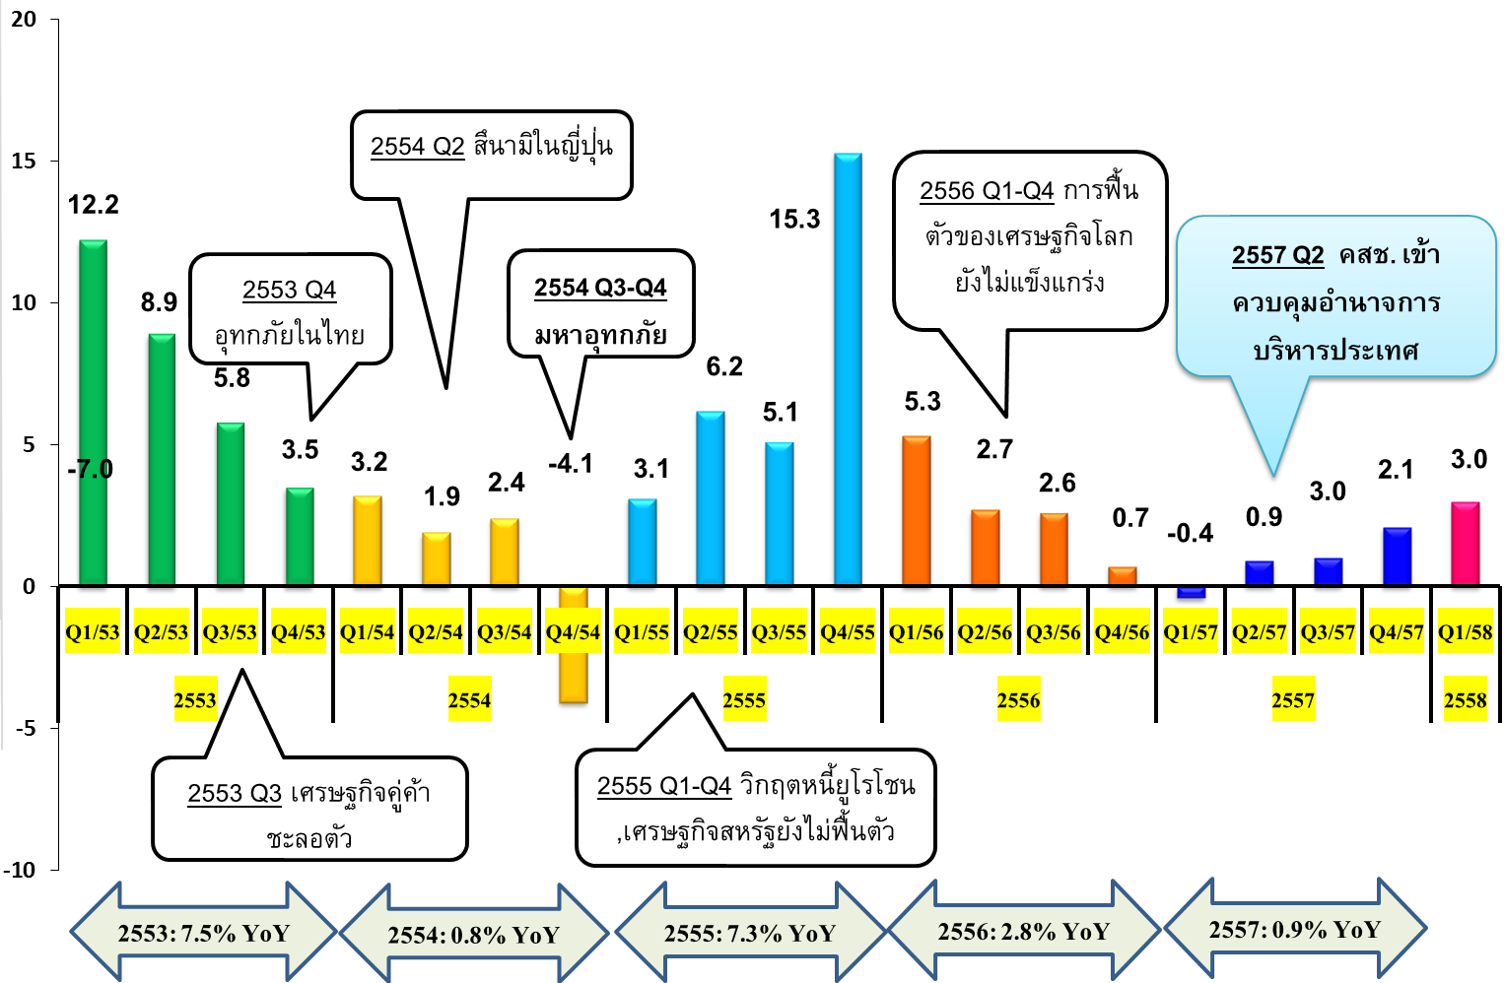
การขยายตัวของเศรษฐกิจไทย
คาดการณ์ปี 58 : 3% (กกร.)

Slide 3
ภาวการณ์นำเข้าสินค้า 16 ประเทศคู่ค้าหลักของไทย (ม.ค.-พ.ค. 58)
ไอร์แลนด์
ไทย
รัสเซีย
สิงคโปร์
ญี่ปุ่น
แคนาดา
ออสเตรเลีย
อินเดีย
มาเลเซีย
แอฟริกาใต้
อังกฤษ
ฮ่องกง
อเมริกา
จีน
ฝรั่งเศส
บราซิล
เกาหลีใต้
ชิลี
ไต้หวัน
นิวซีแลนด์
ที่มา : Global Trade Atlas, กรกฎาคม 2558

Slide 4
สถานการณ์ส่งออกของไทย มิ.ย. 57- มิ.ย. 58
(Millions of Dollar)
อัตราการขยายตัวยอดการส่งออก (y-o-y%)
มิ.ย. 58 -7.8%
ครึ่งปี 58 -4.84%

Slide 5
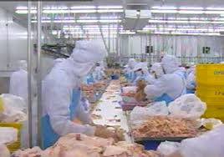

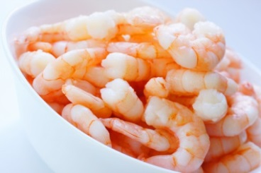
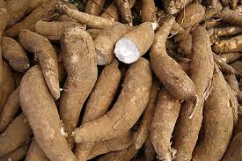
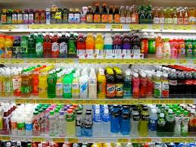
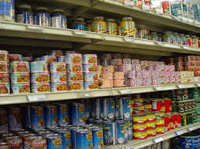
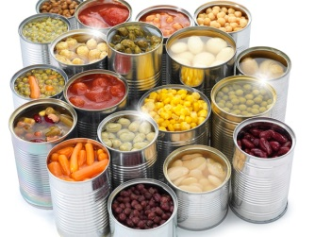


สถานการณ์ส่งออกสินค้าเกษตรสำคัญ ม.ค.- มิ.ย. 58
สินค้าหดตัว (YoY%)
สินค้าขยายตัว (YoY%)
ยางพารา -31.2%
(ราคายางพาราจาก พ.ค. 57 : 94.02 Cents/Pound เหลือ 83.55 Cents/Pound พ.ค. 58 ลดลง -11.1%)
ไก่สดแช่แย็นแช่แข็ง +55.9%
ผลิตภัณฑ์มันสำปะหลัง +17.0%
กุ้งสด แช่เย็น แช่แข็ง -18.7%
เครื่องดื่ม +11.4%
อาหารทะเลกระป๋อง/แปรรูป -12.4%
น้ำตาลทราย -2.9%
(ราคาน้ำตาลจาก พ.ค. 57 : 18.24 Cents/Pound เหลือ 12.70 Cents/Pound พ.ค. 58 ลดลง -30.4%)
ผลไม้กระป๋องและแปรรูป +6.4%
“สินค้าอุตสาหกรรมเกษตร หดตัว
-2.47%”
ข้าว -3.6%
ที่มา : กระทรวงพาณิชย์

Slide 6
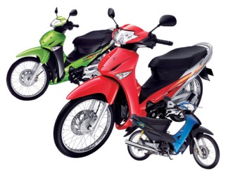

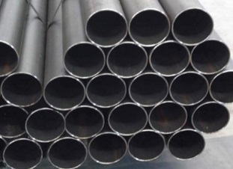

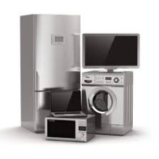
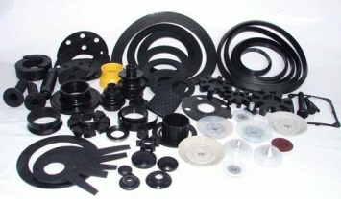


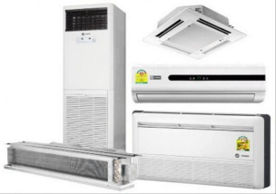
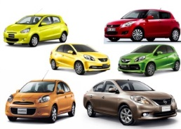
สถานการณ์ส่งออกสินค้าอุตสาหกรรมสำคัญ ม.ค.- มิ.ย. 58
สินค้าขยายตัว (YoY%)
สินค้าหดตัว (YoY%)
รถจักรยานยนต์และส่วนประกอบ 10.4%
เคมีภัณฑ์ -21.7%
เหล็ก เหล็กกล้า และผลิตภัณฑ์7.4%
เม็ดพลาสติก -15.6%
เครื่องใช้ไฟฟ้าและส่วนประกอบ 5.9%
ผลิตภัณฑ์ยาง -8.5%
เครื่องจักรกลและส่วนประกอบ -6.8%
แผงวงจรไฟฟ้า 5.4%
เครื่องปรับอากาศ -3.4%
รถยนต์ อุปกรณ์และส่วนประกอบ 5.2%
“สินค้าอุตสาหกรรมหดตัว -2.3 %”
ที่มา : กระทรวงพาณิชย์

Slide 7
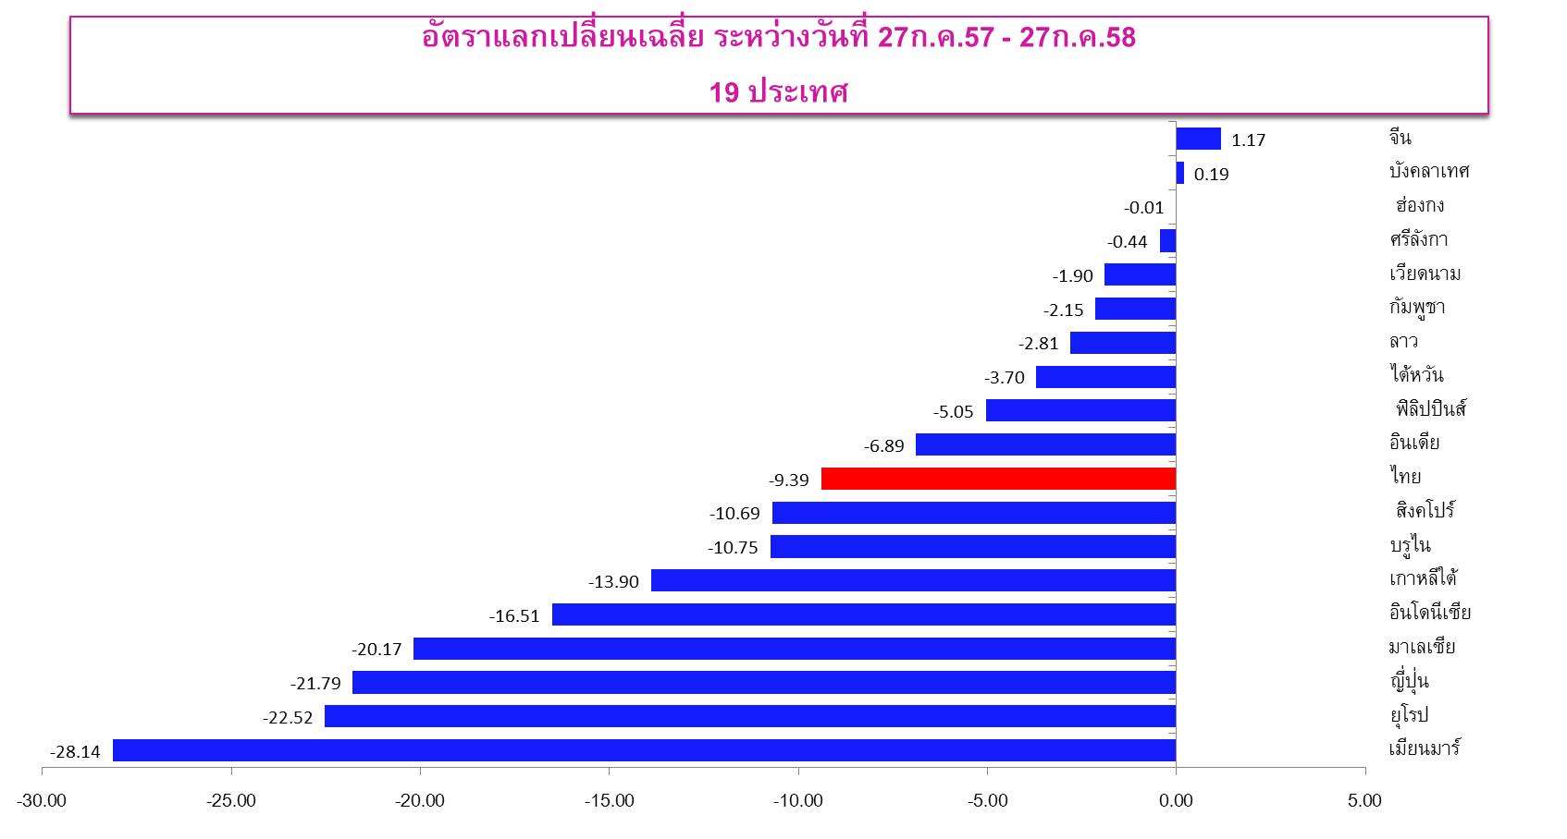
สถานการณ์อัตราแลกเปลี่ยน
เปรียบเทียบอัตราแลกเปลี่ยน 18 ประเทศในภูมิภาคเอเชีย ตั้งแต่ ม.ค. 57-17 เม.ย. 58

Slide 8
ดัชนีความเชื่อมั่นภาคอุตสาหกรรม (TISI)
ความเชื่อมั่นของผู้ประกอบการอุตสาหกรรม ในเดือนมิถุนายน 2558 อยู่ที่ระดับ 84.0 ปรับตัวลดลงจากในเดือนพฤษภาคม ที่ระดับ 85.4
ดัชนีความเชื่อมั่นฯ จำแนกตามขนาดของกิจการ
  ดัชนีความเชื่อมั่นฯ อุตสาหกรรม ขนาดย่อมในเดือนมิถุนายน อยู่ที่ระดับ 74.4
  ดัชนีความเชื่อมั่นฯ อุตสาหกรรมขนาดกลางในเดือนมิถุนายน อยู่ที่ระดับ 80.9
  ดัชนีความเชื่อมั่นฯ อุตสาหกรรมขนาดใหญ่ในเดือนมิถุนายน อยู่ที่ระดับ 97.2
ที่มา : สภาอุตสาหกรรมแห่งประเทศไทย

Slide 9
จำนวนนักท่องเที่ยวเดือน มิถุนายน 2558
9

Slide 10
แนวทางการปรับตัวในยุค Digital Economy
ขยายตลาด
พัฒนาขีดความสามารถ
การเข้าถึงแหล่งเงินทุน
10

Slide 11
SMEs, the backbone of Thailand Economy
Number
Employment
GDP
(Million Baht)
Exports Value
(Million Baht)
LEs
SMEs
7,349
(0.3%)
2,682,323
(19.0%)
5,400,000
(46.0%)
5,026,072.7
(72.8%)
2,763,997 (97.2%)
11,414,702 (81.0 %)
4,454,939.6 (37.4%)
1,761,818.9
(25.5% )
Others
73,411
1,538
540,000
120,371.21
Total
2,844,757
14,098,563
11,898,710**
6,908,262.8
ที่มา : สำนักงานคณะกรรมการส่งเสริมวิสาหกิจขนาดกลางและขนาดย่อม (สสว.) ** GDP ของประเทศซึ่งประกอบด้วยภาคเกษตรและภาคนอกเกษตร
Notes:
SMEs เป็นวิสาหกิจที่มีความสำคัญในแง่ของการจ้างงาน ถ้าตลาดภายในประเทศชะลอตัวจะส่งผลกระทบต่อวิสาหกิจ SMEs เพราะพึ่งพาตลาดในประเทศเป็นสำคัญ
วิสาหกิจขนาดใหญ่ สำคัญในแง่ของ GDP และการส่งออก sensitive ต่อเศรษฐกิจต่างประเทศสูง

Slide 12

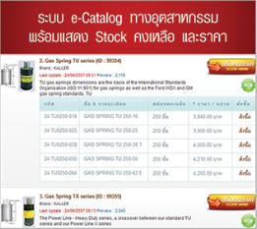

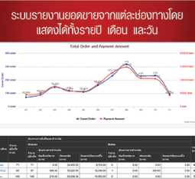
เปิดตลาดอุตสาหกรรมไทย www.ftiebusiness.com
“ตั้งเป้า 3 ปีสร้างโอกาสการซื้อ-ขาย 10,000 ล้านบาท”
มีหน้าร้านเป็นของตัวเอง ออกแบบง่าย โดยไม่ต้องเขียนโปรแกรมใดๆ
มีระบบจัดการสินค้าคงคลัง และตัดสต็อกเมื่อทำการขายออกไป
สร้างใบเสนอราคา ใบสั่งซื้อ ใบขอซื้อผ่านระบบออนไลน์ e-document
สามารถอัพเดตข้อมูลได้ทุกที่ทุกเวลา ผ่านอุปกรณ์ tablet และมือถือ
สามารถเรียกดูยอดขายได้ทั้งรายวัน รายเดือนและรายปี

Slide 13
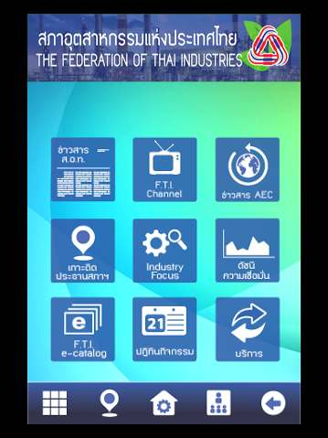
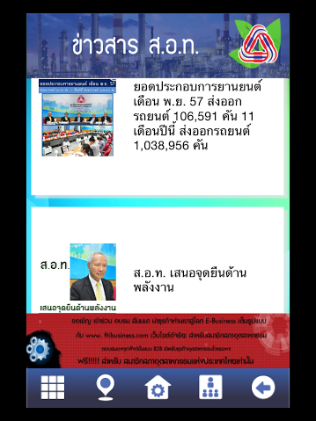
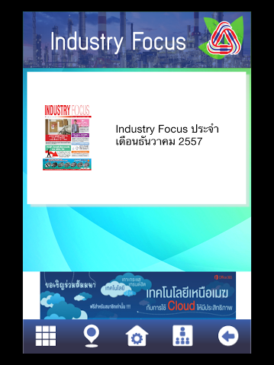
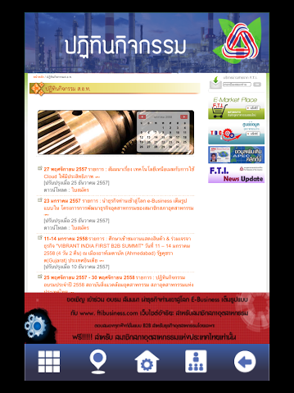
F.T.I. Application

Slide 14


เป็นนายทะเบียนกำหนดเลขหมายบาร์โค้ดมาตรฐาน GS1 System
ส่งเสริมการนำเทคโนโลยีสมัยใหม่ไปใช้ในการจัดการ logistic และ Supply Chain
เป็นที่ปรึกษาในการนำเทคโนโลยีมาตรฐาน GS1 System ไปประยุกต์ใช้งาน

Slide 15

การเพิ่ม
ขีดความ
สามารถ
อุตสาหกรรม
ด้วย
เทคโนโลยี
และ
นวัตกรรม

Slide 16
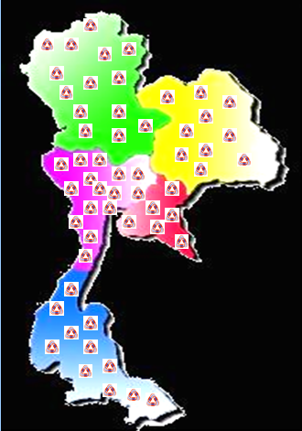







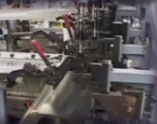

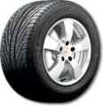









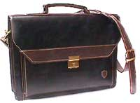












“สภาอุตสาหกรรมแห่งประเทศไทย”
สมาชิกกลุ่มจังหวัด
“กลุ่มจังหวัด 74 จังหวัด”
สมาชิกกลุ่มอุตสาหกรรม
“กลุ่มอุตสาหกรรม
44 กลุ่ม (12 คลัสเตอร์)”
สถาบันภายใต้การดำเนินงาน
ของสภาอุตสาหกรรมฯ
CEMENT
“สถาบันเพื่อพัฒนาเฉพาะด้าน10 สถาบัน”
Notes:
1. กลุ่มอุตสาหกรรม เป็น การรวมตัวกันระหว่างสมาชิกที่ประกอบอุตสาหกรรมประเภทหรือชนิดเดียวกัน
โดยในปัจจุบันมีจำนวน 42 กลุ่มอุตสาหกรรม ดังนี้
1.อุตสาหกรรมเฟอร์นิเจอร์ 2. อุตสาหกรรมอาหาร 3.อุตสาหกรรมยานยนต์ 4.อุตสาหกรรมพลาสติก
5.อุตสาหกรรมสิ่งทอ 6. อุตสาหกรรมเครื่องนุ่มห่ม 7. อุตสาหกรรมอัญมณีและเครื่องประดับ 8. อุตสาหกรรมยาง 9. อุตสาหกรรมเครื่องจักรกลและโลหะการ 10. อุตสาหกรรมเครื่องจักรกลการเกษตร 11. อุตสาหกรรมเคมี
12. อุตสาหกรรมปิโตรเคมี 13. อุตสาหกรรมโรงกลั่นปิโตรเลียม 14.อุตสาหกรรมเยื่อและกระดาษ
15. อุตสาหกรรมสิ่งพิมพ์และบรรจุภัณฑ์ 16. อุตสาหกรรมเทคโนโลยีชีวภาพ
17. อุตสาหกรรมไฟฟ้าและอิเลคทรอนิกส์ 18. อุตสาหกรรมเครื่องปรับอากาศและเครื่องทำความเย็น
19. อุตสาหกรรมน้ำตาล 20. อุตสาหกรรมยา 21. อุตสาหกรรมสมุนไพร 22. อุตสาหกรรมพลังงานทดแทน
23. อุตสาหกรรมผู้ผลิตไฟฟ้า 24.อุตสาหกรรมเหล็ก 25. อุตสาหกรรมชิ้นส่วนและอะไหล่ยานยนต์
26. อุตสาหกรรมหลังคาและอุปกรณ์ 27. อุตสาหกรรมแก้วและกระจก 28.อุตสาหกรรมแกรนิตและหินอ่อน
29. อตสาหกรรมรองเท้า 30. อุตสาหกรรมหนังและผลิตภัณ์หนัง 31. อุตสาหกรรมเซรามิก
32. อุตสาหกรรมหัตถอุตสาหกรรม 33. อุตสาหกรรมไม้อัดไม้บางและวัสดุแผ่น
34. อุตสาหกรรมโรงเลื่อยและโรงอบไม้ 35.อุตสาหกรรมปูนซีเมนต์ 36. อุตสาหกรรมก๊าซ
37. อุตสาหกรรมซอฟแวร์ 38.อุตสาหกรรมอลูมิเนียม 39. อุตสาหกรรมการจัดการเพื่อสิ่งแวดล้อม
40. ปาล์มน้ำมัน 41.อุตสาหกรรมเครื่องสำอาง 42. อุตสาหกรรมอู่ต่อเรือ

Slide 17
คณะกรรมการสภาอุตสาหกรรมแห่งประเทศไทยวาระปี 2557-2559
คณะกรรมการบริหาร ส.อ.ท.
ฝ่ายตรวจสอบและงานระบบ
ผู้อำนวยการใหญ่
ที่ปรึกษาสำนักงาน
กลุ่มงานบริการส่วนกลาง
กลุ่มงานสิทธิประโยชน์สมาชิก
กลุ่มงานสถาบัน
ฝ่ายกฎหมาย
ฝ่ายกิจการสภาจังหวัด
สถาบันการจัดการบรรจุภัณฑ์
และรีไซเคิลเพื่อสิ่งแวดล้อม
สถาบันวิจัยพัฒนาและ
นวัตกรรมเพื่ออุตสาหกรรม
ฝ่ายงานกรรมการ
และสำนักงาน
ฝ่ายโครงสร้างพื้นฐาน
และโลจิสติกส์
ฝ่ายแรงงาน
สถาบันเทคโนโลยี
สารสนเทศและการสื่อสาร
เพื่ออุตสาหกรรม
สถาบันวิสาหกิจขนาดกลาง
และขนาดย่อมอุตสาหกรรม
การผลิต
ฝ่ายทรัพยากรมนุษย์
ฝ่ายเศรษฐกิจและวิชาการ
ฝ่ายเทคโนโลยีสารสนเทศ
ฝ่ายส่งเสริมการค้า
และการลงทุน
สถาบันน้ำเพื่อความยั่งยืน
สถาบันส่งเสริมความเป็น
เลิศทางเทคโนโลยีอาร์เอฟไอดี
แห่งประเทศไทย
ฝ่ายบริหารองค์กร
ฝ่ายบัญชีและการเงิน
ฝ่ายส่งเสริมและสนับสนุน
อุตสาหกรรม
สถาบันพลังงาน
เพื่ออุตสาหกรรม
ฝ่ายประชาสัมพันธ์
ฝ่ายสมาชิกสัมพันธ์
สถาบันสิ่งแวดล้อมอุตสาหกรรม
งานโครงการ
ฝ่ายองค์กรระหว่างประเทศ
สถาบันรหัสสากล
สถาบันเสริมสร้างขีด
ความสามารถมนุษย์
ศูนย์ส่งเสริมและประสานงาน
อุตสาหกรรมแห่งอาเซียน

Slide 18
“ยุทธศาสตร์สภาอุตสาหกรรมแห่งประเทศไทย
วาระปี 2557-2559”
ยุทธศาสตร์ที่ 1 : สร้างความเป็นเอกภาพของสมาชิก ส.อ.ท.
ยุทธศาสตร์ที่ 2 : ยกระดับอุตสาหกรรมและ SMEs ไทยเป็นศูนย์กลางของ
ภูมิภาคอาเซียน (AEC Regional Industrial Hub)
ยุทธศาสตร์ที่ 3 : เป็นองค์กรที่มีธรรมาภิบาลที่ดี (Good Governance)
ยุทธศาสตร์ที่ 4 : พัฒนาบุคลากรและปรับโครงสร้างสภาอุตสาหกรรมฯให้เข้มแข็ง
ยุทธศาสตร์ที่ 5 : การสนับสนุนงานวิจัยและพัฒนานวัตกรรมภาคอุตสาหกรรม
Notes:
ยกระดับอุตสาหกรรมไทยเป็นศูนย์กลางของภูมิภาคอาเซียน (AEC Regional Industrial Hub)
ส่งเสริมการค้าชายแดน เพื่อขยายการค้า และการลงทุนไปยังประเทศเพื่อนบ้าน ภายใต้แนวคิดส่งเสริมให้เกิดการจับคู่ทางการค้า และการลงทุนกับผู้ประกอบการในประเทศเพื่อนบ้าน ผ่านทางสภาธุรกิจที่อยู่ภายใต้ ส.อ.ท. และ กกร. เช่น สภาธุรกิจไทย - เวียดนาม, ไทย - สปป.ลาว, ไทย - กัมพูชา และไทย – พม่า เป็นต้น
ส่งเสริมให้มีการจัดกลุ่มอุตสาหกรรมและสภาอุตสาหกรรมจังหวัดในรูปแบบคลัสเตอร์ โดยจัด 42 กลุ่ม เป็น 11 คลัสเตอร์ และ 74 จังหวัด เป็น 18 คลัสเตอร์จังหวัด เพื่อเชื่อมโยงอุตสาหกรรมต้นน้ำ กลางน้ำ ปลายน้ำ ทั้งขนาดใหญ่ กลาง และเล็ก เพื่อเสริมสร้างความเข้มแข็ง และเพิ่มขีดความสามารถในการแข่งขันของอุตสาหกรรมไทยในเวทีโลก
E-marketplace

Slide 19
Q&A

Slide 20
Thank you
For more information please kindly contact
Queen Sirikit National Convention Center,
Zone C, 4th Floor, 60 New Rachadapisek Rd.,Klong, Bangkok 1101 Thailand
Tel : 02-345-1000, Fax : 02-345-1281-83 / Website : www.fti.or.th

